Slide 1
MiniShop — soutenance SAÉ 302
Application de vente en ligne en PHP · 12 diapositives · 20 min + questions
• Une application 100 % PHP / MySQL, sans framework ni dépendance runtime
• Un cahier des charges de 16 sections, des règles de gestion numérotées RB-01 → RB-20
• Une base de démonstration livrée : 12 produits, 3 clients, un back-office
Tout ce qui est annoncé dans ce diaporama est exécutable depuis le dépôt.
SAÉ 302 · MiniShop · 1/12

Slide 2
Le besoin
Un mini-shop crédible, pas une maquette
• Vendre du matériel informatique : catalogue, panier, commande suivie, back-office
• 14 cas d'utilisation (UC-01 → UC-14), 3 acteurs : visiteur/client, gestionnaire, super-administrateur
• Contraintes imposées : PHP procédural objet sans framework, MySQL/PDO, Git, pas de CMS
Objectif : un logiciel défendable en soutenance, pas une démonstration jetable.
SAÉ 302 · MiniShop · 2/12

Slide 3
Périmètre livré
Ce que fait réellement l'application
• Vitrine : accueil, catalogue filtrable, fiche produit, recherche, pages légales
• Client : compte, panier (sans rechargement), commande, suivi, annulation, changement de mot de passe
• Back-office : produits, stocks, commandes, clients, équipe, paramètres (frais de port, TVA)
• Transverse : journal d'audit, erreurs 404/403/500 habillées, accessibilité et responsive
32 écrans capturables, 1 seul point d'entrée : public/index.php.
SAÉ 302 · MiniShop · 3/12

Slide 4
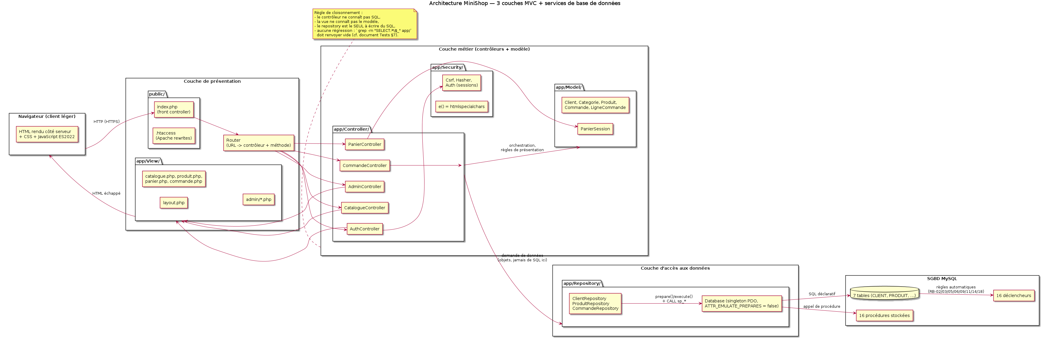
Architecture
MVC strict, front controller, zéro dépendance
• public/ = seul dossier exposé (front controller, CSS, JS, images)
• app/Controller → app/Repository → magasin de données ; app/View sans logique
• Routeur à liste blanche : aucune route administrative par convention implicite
• Interface StoreInterface : deux implémentations — JSON (démo) et PDO/MySQL (production)
Le choix du magasin se fait par configuration, sans toucher aux contrôleurs.
SAÉ 302 · MiniShop · 4/12

Slide 5
Modèle de données
8 entités, 3 vues, 17 procédures, 16 déclencheurs
• Entités : client, administrateur, catégorie, produit, commande, ligne_commande, historique_statut, paramètre
• Contraintes portées par la base : CHECK, clés étrangères, unicité, prix ≥ 0, stock ≥ 0
• Déclencheurs : décrémentation de stock, journal de statut, interdiction de suppression d'un produit commandé
• Procédures : création de commande transactionnelle, annulation, alertes de stock, purge
La cohérence ne repose pas sur l'interface : elle est garantie par le SGBD.
SAÉ 302 · MiniShop · 5/12

Slide 6
Règles de gestion
20 règles, testées une par une
• RB-01 à RB-20 : prix TTC calculé côté serveur, plafonnement au stock, frais de port offerts, transitions d'état, suppression logique
• 29 tests SQL : contraintes, déclencheurs, procédures, vues, port, rollback
• Matrice de transitions : BROUILLON → EN_PREPARATION → PAYEE → EXPEDIEE → LIVREE, ANNULEE en sortie
Une règle non testée est une règle qui n'existe pas.
SAÉ 302 · MiniShop · 6/12

Slide 7
Sécurité
Dix contrôles statiques, exécutés à chaque commit
• Mots de passe bcrypt, sessions HttpOnly + SameSite=Lax, identifiant régénéré à la connexion
• CSRF sur tous les formulaires et sur l'API (comparaison hash_equals, jeton CSPRNG)
• SQL préparé partout (aucune concaténation), sorties échappées par e(), CSP stricte
• Contrôle d'accès : route admin/super, vérification d'appartenance des commandes (IDOR)
bash tests/security/controles.sh → 10/10 conformes.
SAÉ 302 · MiniShop · 7/12

Slide 8
Tests
Une pyramide, pas un slogan
• PHPUnit : 6 classes, 34 tests (texte, filtres, prix, transitions, magasin JSON, contrats de sécurité)
• Intégration PHP : moteur JSON, règles de gestion, unitaires, fonctionnalités UC-01 → UC-14
• Contrats : design system (28 vérifications) et responsive (48 vérifications)
• E2E HTTP : 180 vérifications sur l'application complète (cookies, CSRF, refus)
• CI : GitHub Actions (6 jobs) et pipeline GitLab équivalent
npm run test:all ▶ tout doit être vert avant chaque commit.
SAÉ 302 · MiniShop · 8/12

Slide 9
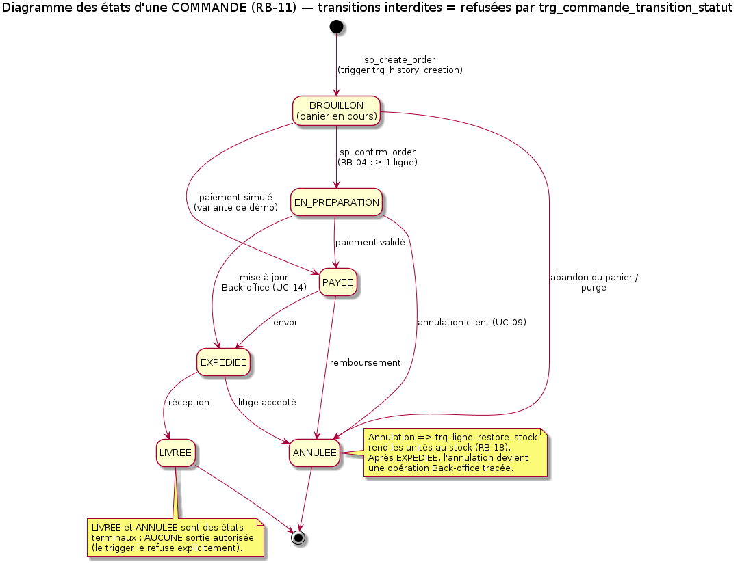
Design
Un système, pas des feuilles de style empilées
• Étude de 5 concurrents (Amazon, Cdiscount, Fnac, Boulanger, Back Market) → docs/DA.md
• Jetons : palette contrastée AA/AAA, échelle typographique en rem, grille 8 px
• Responsive vérifié de 320 px à 1536 px, paliers en em, cibles tactiles ≥ 44 px
• Accessibilité : lien d'évitement, focus visible, aria-live, contrastes mesurés
Aucun débordement horizontal : l'audit WCAG 1.4.10 est rejouable par script.
SAÉ 302 · MiniShop · 9/12

Slide 10
Démonstration
Trois minutes, trois parcours
• Client : recherche → fiche produit → ajout au panier (sans rechargement) → commande → suivi
• Gestionnaire : expédition d'une commande → journal de statut mis à jour automatiquement
• Super-admin : création d'un produit → contrôle du stock et de l'alerte de rupture
Comptes livrés : alice@example.com / Demo2026! et admin@minishop.fr / Admin2026!.
SAÉ 302 · MiniShop · 10/12

Slide 11
Difficultés et arbitrages
Ce que nous avons appris
• Deux magasins (JSON et PDO) derrière une même interface : la démo reste possible sans serveur MySQL
• Le bac à sable sans PHP natif a imposé un runtime WebAssembly : les tests sont identiques sur machine réelle
• Accessibilité et tableaux de données : le défilement d'un tableau est admis par WCAG 1.4.10, à condition de le documenter
• Arbitrages assumés : pas de paiement réel, images produits générées, volumétrie limitée
Un arbitrage écrit et justifié vaut mieux qu'une fonctionnalité à moitié faite.
SAÉ 302 · MiniShop · 11/12

Slide 12
Bilan et suites
Où en est le projet
• Application livrée et testée : 6 suites + E2E, contrôles de sécurité, design system
• Documentation complète : cahier des charges, tests, conception, support de soutenance, dossier d'architecture
• Écarts restants suivis publiquement dans docs/10-todo-corrections.md
• Suites : rendu documentaire automatisé en PDF/DOCX, bascule PDO par défaut, couverture de code
Questions ?
SAÉ 302 · MiniShop · 12/12

